Slide 2
Летние
Олимпийские игры
2012
Лондон
Великобританиия

Slide 3
Олимпиада 2012 в Лондоне - это тридцатые летние Олимпийские игры. Соревнования прошли с 27 июля (церемония открытия) по 12 августа (церемония закрытия). Всего на Олимпиаде было представлено 26 видов спорта. Спортсменами разыграно 302 медали. Соревнования длились 19 дней по популярным видам спорта: академическая гребля, дзюдо, стрельба из лука, бадминтон, борьба, современное пятиборье, баскетбол, волейбол.

Slide 4
Летние
Олимпийские игры
1980
Москва
Советский Союз

Slide 5
Олимпийский талисман
Знаменитый иллюстратор детских книг Виктор Чижиков создал талисман для Олимпийских игр в Москве – Олимпийского медведя по имени Миша.

Slide 6
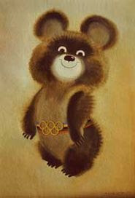

Slide 7
Что символизируют Олимпийские кольца?
Каждый житель планеты при виде пяти переплетённых колец разного цвета, вспоминает об Олимпийских играх. Главный символ спортивной Олимпиады стал необычайно популярен и узнаваем. Однако, спустя 97 лет после утверждения этой эмблемы Олимпийских игр, скорее всего, не все знают её историю и что конкретно эти кольца обозначают.

Slide 8
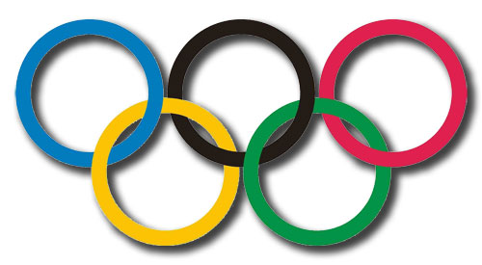

Slide 9
Переплетённые кольца носят название Олимпийских колец. Идея главного символа Олимпиады была разработана Пьером де Кубертеном, основателем современных Олимпийских игр. 5 колец разного цвета на белом фоне символизируют собой 5 частей света, которые объединены единым спортивным духом Олимпиады и принимают на себя условия спортивной конкуренции. Олимпийские кольца окрашены в следующие цвета: жёлтый, синий, красный, зелёный и чёрный. Они символизируют собой 5 континентов: Америку, Австралию, Африку, Азию и Европу. Причём Северная и Южная Америки выступают в качестве единого континента, а Арктика и Антарктика в этот список не входят по вполне понятным причинам. Привязки цветов к определённым континентам не существует. Изменять цвета и порядок цветных колец не разрешается. Даже если Олимпийские кольца будут изображаться на чёрном фоне, кольцо чёрного цвета должно остаться чёрным. Главная идея Олимпийских колец заключается в том, что Олимпийские игры объединяют собой все пять континентов. Это международное спортивное событие, и всем странам разрешено принимать в нём участие и бороться за победу.

Slide 10
Зимние
Олимпийские игры
2014
Сочи
Россия

Slide 11
Паралимпийские игры
Спортивные соревнования среди спортсменов с ограниченными возможностями (люди, которые по разным жизненным причинам стали инвалидами).

